Slide 1
工程制图 第4讲
授课教师：陈 军
北京大学 工学院
jun@pku.edu.cn

Slide 2
作业分组（从第2次作业开始）
按学号尾号划分三组：
第1组：0，2，4
第2组：3，6，9
第3组：1，5，7，8

Slide 3
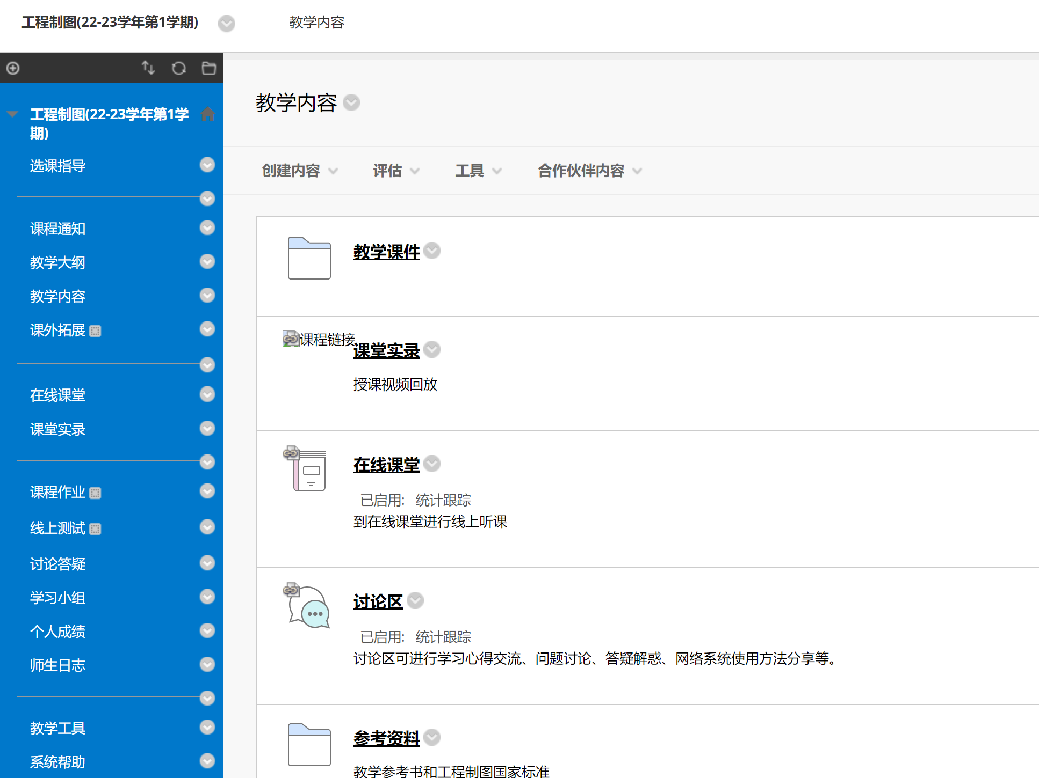
附加分（5分/平时）奖励
积极参与论坛活动和课堂互动：
提出问题
解答问题
交流体会
展示成果
https://course.pku.edu.cn

Slide 4
迟交作业（超出2周）
最高只能获得“B+”

Slide 5
作业成绩申诉和订正程序
如对平时作业成绩有异议，请首先向助教提出相关的理由和证据。在获得助教的认可后，作业成绩会进行相应的订正。
期末考试前，会将作业成绩表与同学进行核对、补登和订正。

Slide 6
作业#2
P1: 2, 4
P2: 1, 4
P3: 1, 2
P4: 1, 4, 5
P5: 1, 3, 6
P6: 3, 5, 7
注意：
用铅笔完成所有作图题目。
距离仅标注数字，不标注单位。
“点”用空心圆或实心圆表示。

Slide 7
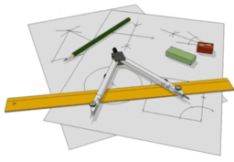
作业要求
铅笔作图和标注
保留辅助线
强调线条区分
尺规作图
点的表示：实心圆/空心圆

Slide 8
2.2 点的投影
A、C为H面的重影点
2.2.5 重影点及其可见性
重影点：
a′
a″
空间两点在某一投影面上的投影重合为一点时，则称此两点为该投影面的重影点。
●
●
c′
●
●
c″
●
( )
a c
被挡住的投影加( )
A、C为哪个投影面的重影点呢？

Slide 9
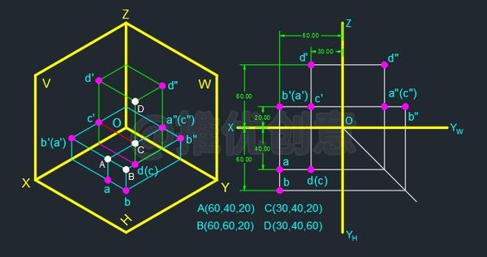

重影点标注
对正投影面、水平投影面、侧立投影面的重影点，它们的可见性是前遮后、上遮下、左遮右。
标注示例
$$b\left(ac\right)$$
$$b≡a≡c$$
或

Slide 10
2.3 直线的投影(P37)
a′
a″
●
●
两点确定一条直线，将两点的同名投影用直线连接，就得到直线的同名投影。
b′
●
b″
●
2.3.1 直线的投影特性
a
●
●
⒈ 直线对一个投影面的投影特性
b
B
A
●
B
●
●
α
M
A
A
●
●
●
B
b
●
●
b
a
●
●
●
a≡m≡b
a
●
直线垂直于投影面
投影重合为一点
积聚性
直线平行于投影面
投影反映线段实长
ab=AB
真实性
直线倾斜于投影面
投影比空间线段短
ab=AB.cosα
类似性

Slide 11






⒉ 直线在三个投影面中的投影特性
其投影特性取决于直线与三个投影面间的相对位置
正平线（$∥$Ｖ面）
平行于某一投影面而
与其余两投影面倾斜
投影面平行线
侧平线（$∥$Ｗ面）
水平线（$∥$Ｈ面）
特殊位置直线
正垂线（$⊥$Ｖ面）
垂直于某一投影面
投影面垂直线
侧垂线（$⊥$Ｗ面）
铅垂线（$⊥$Ｈ面）
与三个投影面都倾斜的直线
一般位置直线

Slide 12
⑴ 投影面平行线
水平线
投影特性：
V
′
′
a
b
″
a
A
β
γ
″
b
W
① 在与其平行的投影面上，其投影反映实长，并反映直线与另两投影面的实际倾角。
B
a
β
γ
b
H
′
′
Z
″
a
b
a
b
″
② 另两个投影面上的投影平行于相应的投影轴，其到相应投影轴距离反映直线与它所平行的投影面之间的距离。
O
X
Y
a
β
γ
实长
b
Y

Slide 13
判断下列直线是什么位置的直线？
正平线
侧平线
实长
a′
a″
a″
实长
a′
γ
β
b′
α
α
b″
b′
b″
a
b
a
b
直线与投影面夹角的表示法：
与H面的夹角: α 与V面的角:β
与W面的夹角:γ

Slide 14
⑵ 投影面垂直线
铅垂线
正垂线
侧垂线
a′
a″
c′(d′)
d″
c″
e′
f′
e″(f″)
●
●
b′
b″
d
●
e
f
a(b)
c
投影特性:
① 在其垂直的投影面上，
投影有积聚性。
② 另外两个投影，反映线段实长，且垂直于相应的投影轴。

Slide 15
⑶ 一般位置直线
′
Z
V
′
b
″
b
b
B
″
b
′
a
′
a
β
a
″
γ
W
α
O
X
Y
″
A
a
b
b
a
H
a
Y
投影特性
三个投影都倾斜于投影轴，其与投影轴的夹角并不反映空间线段与三个投影面夹角的大小。三个投影的长度均比空间线段短，即都不反映空间线段的实长。

Slide 16
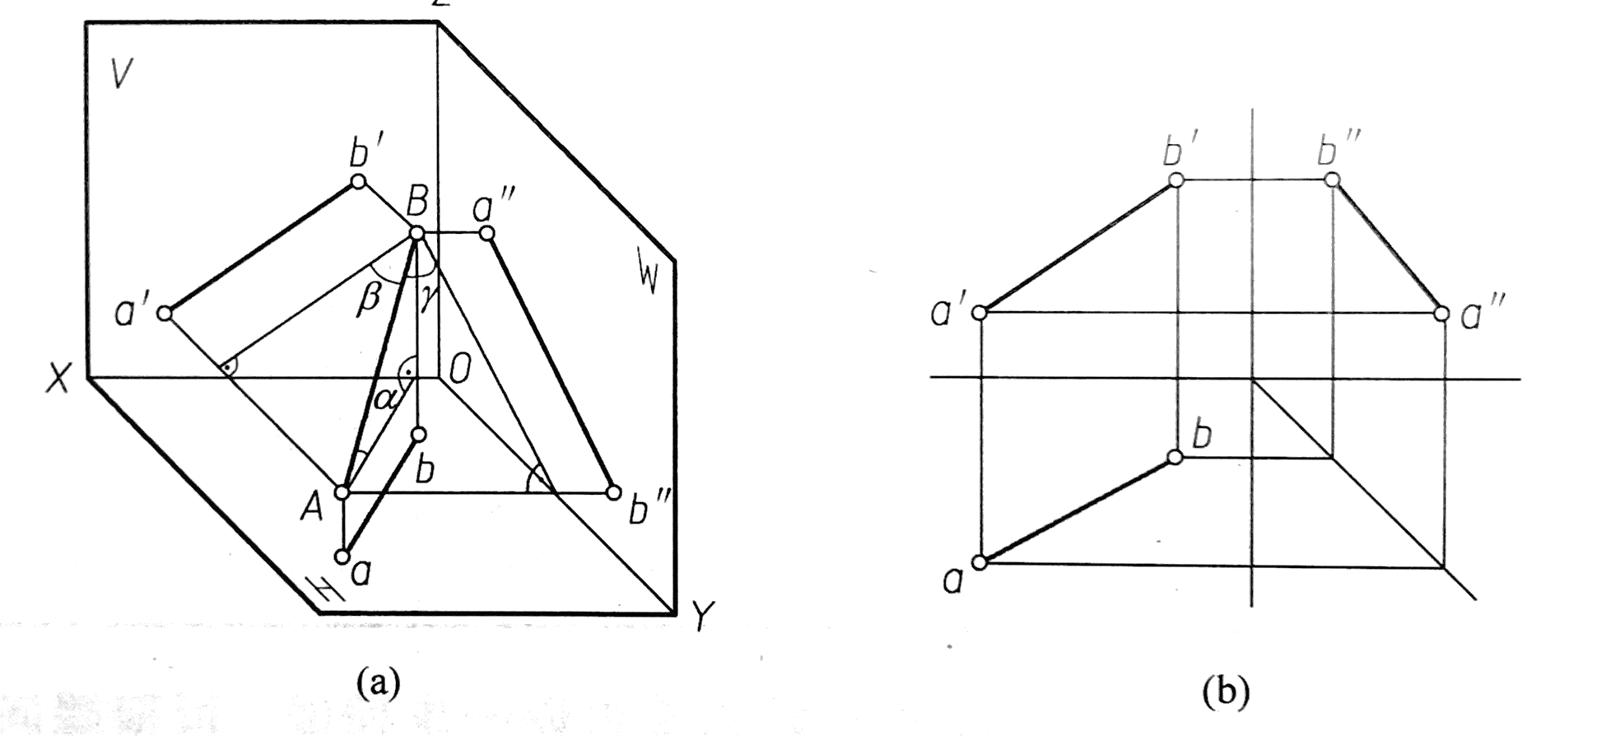
2.3.2 一般位置线段的实长求法
z

Slide 17
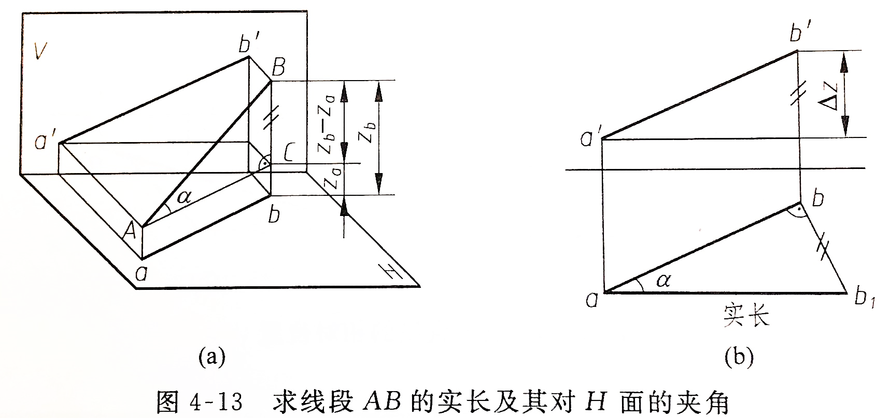
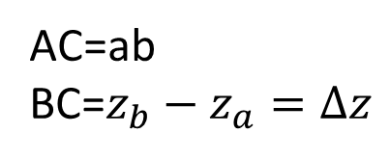
求线段AB实长及其对H面的夹角（P41）
b
AC=ab
BC=$z_{b}−z_{a}=∆z$

Slide 18
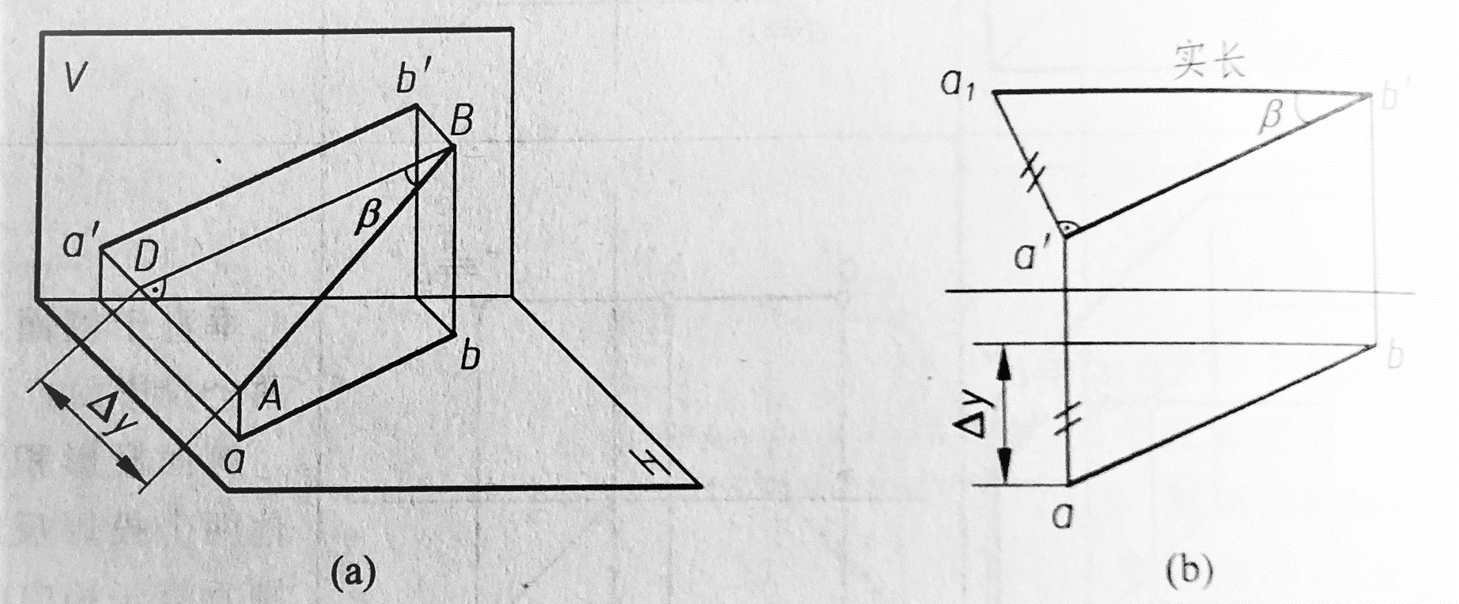
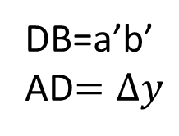
求线段AB的实长及其对V面的夹角
b'
b
DB=a’b’
AD$=∆y$

Slide 19
2.3.3 直线与点的相对位置（P43）
V
′
′
Z
b
b
″
b
c
′
B
″
c
′
″
b
c
a
′
a
′
″
″
a
C
c
W
O
X
Y
″
b
a
A
c
c
b
a
H
a
Y
◆若点在直线上,则点的投影必在直线的同名投影上。
◆点的投影将线段的同名投影分割成与空间线段相同的比例。即：
AC:CB=ac:cb= a′c′ : c′b′= a″c ″: c″b″
定比定理

Slide 20

例4.1：判断点C是否在线段AB上。
b′
②
不在
①
a′
c′
c′
●
a′
●
在
b′
b
c
a
c
a
●
●
b
③
a′
a″
不在
c′
另一判断法?
●
●
c″
b″
b′
a
应用定比定理
c
●
b

Slide 21
例4.2：已知点K在线段AB上，求点K正面投影。
解法一：
（应用第三投影）
解法二：
（应用定比定理）
a″
a′
a′
k″
k′
●
k′
●
●
●
●
b′
b″
b′
b
b
k
k
●
●
a
a

Slide 22

2.3.4 两直线的相对位置(P44)
空间两直线的相对位置分为：
平行、相交、交叉（异面）
⒈ 两直线平行
V
d′
′
′
b
d
′
b
′
c
c′
a
′
′
B
a
A
D
C
X
O
a
a
c
b
b
c
d
H
d
空间两直线平行，则其各同名投影必相互平行，反之亦然。

Slide 23
例4.3.1 判断图中两条直线是否平行。
①
b′
b″
d′
d″
a′
a″
c′
c″
对于一般位置直线，只要有两个同名投影互相平行，空间两直线就平行。
a
c
b
d
AB//CD

Slide 24

例4.3.2 判断图中两条直线是否平行。
②
c′
c″
a′
a″
d′
对于特殊位置直线，只有两个同名投影互相平行，空间直线不一定平行。
d″
b′
b″
c
b
d
a
求出侧面投影后可知：
如何判断？
AB与CD不平行。
求出侧面投影

Slide 25
2.3.4 两直线的相对位置
⒉ 两直线相交
交点是两直线的共有点
V
c′
b′
k′
b′
a′
d′
c′
C
B
k′
x
A
K
D
o
a′
d′
a
d
x
o
k
b
c
H
a
d
判别方法：
c
k
b
若空间两直线相交，则其同名投影必相交，且交点的投影必符合空间一点的投影规律。

Slide 26
例4.4 过C点作水平线CD与AB相交。
b′
c′
k′
d′
●
a′
x
o
a
d
k
b
c
●
先作正面投影
思考：如果给出CD的长度，解题过程有何变化？

Slide 27
2.3.4 两直线的相对位置
⒊ 两直线交叉
′
V
b
′
′
′
b
′
′
1
′
′
1
c
′
3(4)
●
′
′
3(4 )
●
●
d
c
●
●
●
′
′
Ⅰ
B
2
′
d
a
′
2
Ⅳ
●
′
●
a
A
●
●
D
C
Ⅲ
Ⅱ
X
O
a
a
4
d
4
●
●
d
●
●
●
c
3
1(2)
b
●
H
1(2)
c
3
b
投影特性：
★ 同名投影可能相交，但 “交点”不符合空间一个点的投影规律。
★ “交点”是两直线上的一 对重影点的投影，用其可帮助判断两直线的空间位置。

Slide 28
例4.5 判断直线AB、CD的相对位置。
相交吗？
c
′
′
不相交！
b
为什么？
a
′
d
′
交点不符合空间一个点的投影特性。
a
d
判断方法？
b
⒈ 应用定比定理
c
⒉ 利用侧面投影

Slide 29

2.3.4 两直线的相对位置
⒋ 两直线垂直相交（或垂直交叉）
定理：若一角的投影为直角，而且空间被投影的角至少有一边平行于该投影面，则空间角必为直角。
A
a
b
B
c
C
x
o
a
a
c
b
H
c
b
投影特性: a‘b’∥H面, ∠BAC＝90°

Slide 30

2.3.4 两直线的相对位置
⒋ 两直线垂直相交（或垂直交叉）
定理：若直角有一边平行于投影面，则它在该面上的投影仍为直角。
B
证明：
C
设 直角边BC//H 面
因 BC⊥AB
BC⊥Bb
所以 BC⊥ABba 平面
A
b
BC∥bc
a
c
H
故 bc⊥ABba 平面
b′
c′
因此 bc⊥ab
a′
x
即 ∠abc为直角
b
直线在H面上的投影互相垂直
.
a
c

Slide 31
例4.6  过点A作EF线段的交叉垂线AB
b′
f′
e′
a′
x
o
e
b
a
f

Slide 32

例4.7  以最短线KM连接AB，确定M点，并求出KM实长。
k'
k’
k’
a'
b'
a’
m'
b’
a'
m'
b’
X
X
X
a
a
a
m
m
m₀
k
b
k
b
k
b
LKM₀

Slide 33
点和直线投影特性小结
重点掌握：
★点与直线的投影特性，尤其是特殊位置直线的投影特性、直角三角形法。
★点与直线及两直线的相对位置的判断方法及投影特性。
★定比定理。
★直角定理，即两直线垂直时的投影特性。

Slide 34
一、点的投影规律
① a′a⊥OX轴
a′a″⊥OZ轴
② aa_{x}= a″a_{z}=y=A到V面的距离
a′a_{x}= a″a_{y}=z=A到H面的距离
aa_{y}= a′a_{z}=x=A到W面的距离

Slide 35
二、各种位置直线的投影特性
⒈ 一般位置直线
三个投影与各投影轴都倾斜。
利用直角三角形法求投影、实长、倾角
⒉ 投影面平行线
在其平行的投影面上的投影反映线段实长及与相应投影面的夹角。
另两个投影平行于相应的投影轴。
⒊ 投影面垂直线
在其垂直的投影面上的投影积聚为一点。
另两个投影反映实长且垂直于相应的投影轴。

Slide 36
三、直线上的点
⒈ 点的投影在直线的同名投影上。
⒉ 点分线段成定比，点的投影必分线段的投影成定比——定比定理。
四、两直线的相对位置
⒈ 平行
同名投影互相平行。
⒉ 相交
同名投影相交，交点是两直线的共有点，且符合空间一个点的投影规律。
⒊ 交叉（交错）
同名投影可能相交，但“交点”不符合空间一个点的投影规律。“交点”是两直线上一对重影点的投影。

Slide 37
五、相互垂直的两直线的投影特性
⒈ 相互垂直两直线同时平行于某一投影面时，在该投影面上的投影真实反映直角。
⒉ 若直角有一边平行于投影面，则它在该面上的投影仍为直角。
直角定理
⒊ 两相互垂直的直线均为一般位置直线时，在三个投影面上的投影都不反映直角。

Slide 38

2.4 平面的投影(P48)
用几何元素表示平面
平面可以由一组几何元素确定，所以可用确定该平面的几何元素的投影表示平面。
确定性：对于同一平面图形而言，无论采用什么表示方式，其空间位置是确定的。

Slide 39
2.4.1 平面的表示法
c′
c′
c′
c′
●
c′
●
●
●
a′
●
a′
●
a′
a′
a′
d′
●
●
●
●
●
●
b′
●
●
b′
●
b′
●
b′
b′
b
b
b
●
b
b
●
●
●
●
a
a
●
a
a
a
●
●
●
●
●
d
●
c
●
●
●
c
●
c
c
c
不在同一直线上的三个点
直线及线外一点
两平行直线
两相交直线
平面图形

